Slide 1
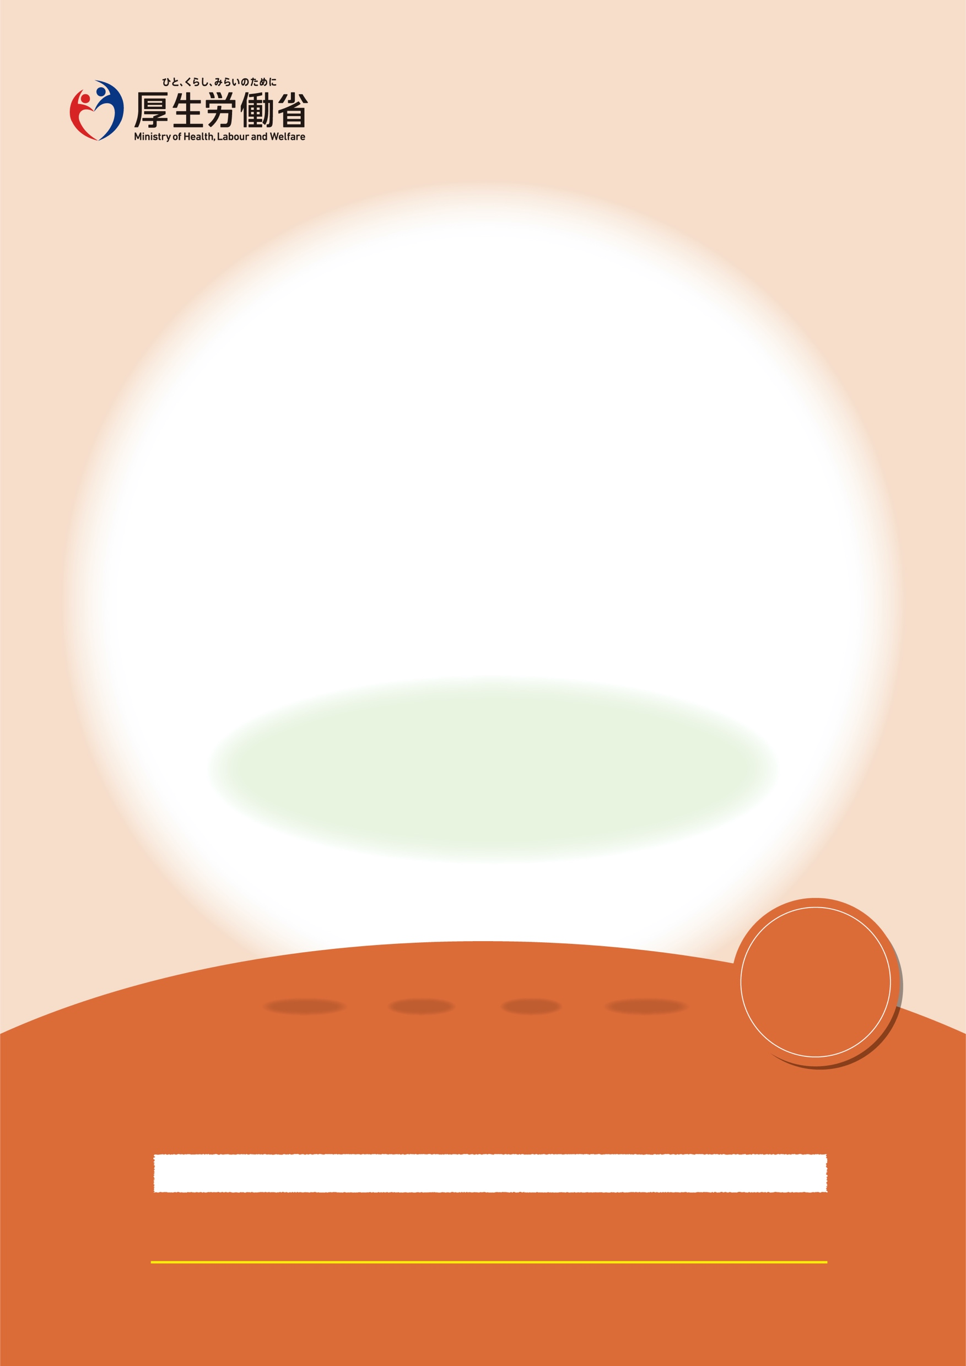
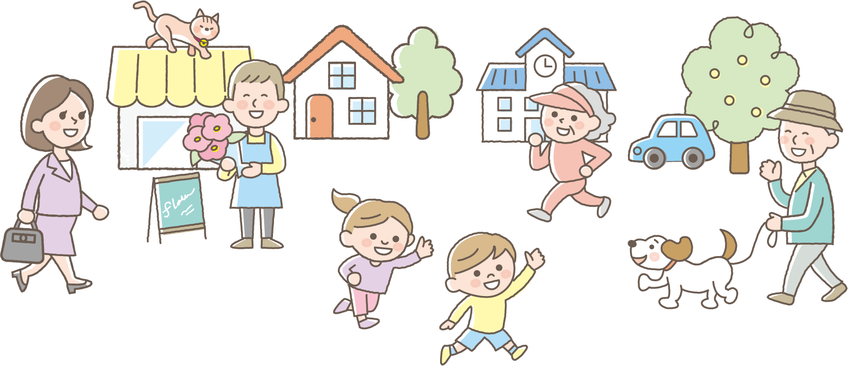
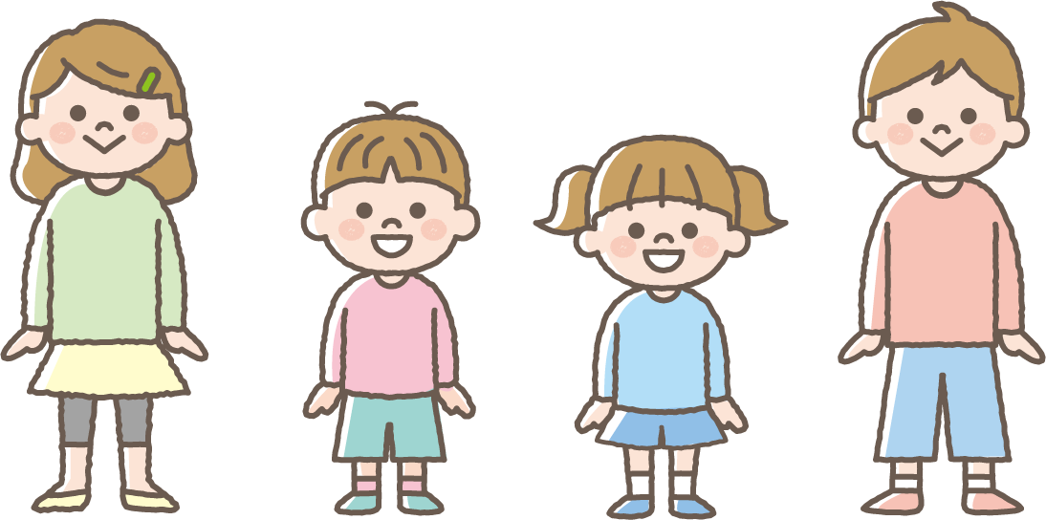
クメール語
(ថ្ងៃទី10 ខែកុម្ភៈ ឆ្នាំ2022)​
សម្រាប់កុមារអាយុ 5-11 ឆ្នាំ និងអាណាព្យាបាល
សេចក្តីជូនដំណឹងអំពីការចាក់វ៉ាក់សាំងការពារកូវីដ-19​
ថ្លៃចាក់
ឥតគិតថ្លៃ
(ចំណាយរបស់រដ្ឋទាំងស្រុង)
កុមារអាយុចាប់ពី ៥ ឆ្នាំឡើងក៏អាចទទួលការចាក់វ៉ាក់សាំងកូវីដ-19 បានដែរ។
សូមអានសេចក្តីពន្យល់នេះជាមួយអ្នកផ្ទះ ហើយពិភាក្សាថាចាក់វ៉ាក់សាំងឬទេ។
នៅថ្ងៃចាក់វ៉ាក់សាំង សូមភ្ជាប់មកជាមួយសៀវភៅសុខភាពមាតានិងទារក។

Slide 2
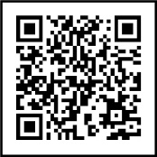
ចំពោះអាណាព្យាបាល
បច្ចុប្បន្នកុមារដែលមានអាយុចាប់ពី៥-១១ឆ្នាំ ក៏អាចទទួលបានការចាក់វ៉ាក់សាំងផងដែរ។ ក្នុងចំណោមអ្នកឆ្លងកូវីដ-19សរុបក្នុងប្រទេស ចំនួនកុមារឆ្លងមានការកើនឡើង។ សូមអានសេចក្តីពន្យល់ ហើយពិចារណាជាមួយកូនៗរបស់អ្នកអំពីការចាក់វ៉ាក់សាំងនេះ។
◎វ៉ាក់សាំងដែលប្រើ
វ៉ាក់សាំងក្រុមហ៊ុនPfizer សម្រាប់មនុស្សអាយុ 5-11ឆ្នាំ។ វាជាវ៉ាក់សាំងសម្រាប់កុមារ (*) ។
ជាធម្មតា សរុបត្រូវចាក់ 2 លើកដោយទុកគម្លាត 3 សប្តាហ៍។
(*) បើធៀបនឹងវ៉ាក់សាំងសម្រាប់អាយុ 12 ឆ្នាំឡើងរបស់ក្រុមហ៊ុនPfizer វាមានសារធាតុផ្សំសកម្មស្មើនឹង1/3។
◎ក្រុមគោលដៅសម្រាប់ចាក់វ៉ាក់សាំងនេះ
អ្នកមានអាយុពី 5-11 ឆ្នាំ
លើកទឺកចិត្តចំពោះកុមារដែលមានជម្ងឺប្រចាំកាយ ដូចជាជម្ងឺប្រដាប់ដង្ហើមរ៉ាំរ៉ៃ និងជម្ងឺបេះដូងពីកំណើតជាដើម ដែលមានហានិភ័យខ្ពស់ អាចវិវត្តទៅកម្រិតធ្ងន់ធ្ងរ (*)។ សូមពិគ្រោះឲ្យបានត្រឹមត្រូវជាមួយគ្រូពេទ្យប្រចាំខ្លួនជាមុន មុននឹងទទួលការចាក់វ៉ាក់សាំង។
(*) (*) សមាគមវេជ្ជសាស្ត្រផ្នែកកុមារជប៉ុន មានបោះពុម្ពផ្សាយបញ្ជីរាយនាមជំងឺដែលមានហានិភ័យខ្ពស់ ដែលអាចវិវត្តជាធ្ងន់ធ្ងរ នៅពេលឆ្លងជម្ងឺកូវីដ-១៩។ សមាគមវេជ្ជសាស្ត្រផ្នែកកុមារជប៉ុន "ព័ត៌មានពាក់ព័ន្ធនឹងកូវីដ-19"
URL：https://www.jpeds.or.jp/modules/activity/index.php?content_id=333
ប្រសិទ្ធភាពនៃវ៉ាក់សាំងកូវីដ-19
Q. តើវ៉ាក់សាំងកូវីដ-19 មានប្រសិទ្ធភាពបែបណា?
A. តាមរយៈការចាក់វ៉ាក់សាំងកូវីដ-19 ទោះបីឆ្លងកូវីដ-19ក៏ដោយក៏មិនងាយនឹងចេញរោគសញ្ញាដែរ។
នៅពេលចាក់វ៉ាក់សាំង នៅក្នុងរាងកាយនឹងបង្កើតប្រព័ន្ធ(ភាពស៊ាំ)ប្រឆាំងនឹងកូវីដ-19។ ពេលវីរុសឆ្លងចូលក្នុងរាងកាយ ខ្លួនយើងអាចត្រៀមលក្ខណៈប្រឆាំងបានភ្លាមៗ ដូច្នេះគឺមិនងាយចេញរោគសញ្ញាកូវីដ-19ទេ។ ប្រសិទ្ធភាពបង្ការការចេញរោគសញ្ញាចាប់ពីថ្ងៃទី7ក្រោយចាក់វ៉ាក់សាំងបាន២លើក ចំពោះក្មេងអាយុចាប់ពី 5-11 ឆ្នាំ ត្រូវបានរាយការណ៍ថាមានអត្រា 90.7% (*)។
(*) ទិន្នន័យមុនប្រភេទបំប្លែងថ្មីអូមីក្រុងលេចចេញ។
ប្រភព៖ យោងតាមរបាយការណ៍ពាក់ព័ន្ធនឹងការទទួលស្គាល់ក្នុងករណីពិសេស
សុវត្ថិភាពនៃវ៉ាក់សាំងកូវីដ-19
Q. ក្រោយកុមារបានចាក់វ៉ាក់សាំងកូវីដ-19 តើនឹងមានចេញអាការបែបណា?
A. ភាគច្រើនបំផុតគឺមានការឈឺចាប់នៅត្រង់កន្លែងចាក់។
នៅក្នុងរង្វង់ប៉ុន្មានថ្ងៃបន្ទាប់ពីចាក់វ៉ាក់សាំង អាការៈឈឺចាប់នៅត្រង់កន្លែងចាក់គឺមានកើតឡើងច្រើន (លើកទី1 មានអត្រា74% និងលើកទី2 មានអត្រា71%)។ អ្នកដែលមានអារម្មណ៍ឈឺចាប់នៅយប់នៃថ្ងៃចាក់ឬនៅថ្ងៃបន្ទាប់ មានច្រើនជាងក្រោយពេលចាក់ហើយភ្លាមៗ។ អាការៈអស់កម្លាំងឬក្តៅខ្លួន បន្ទាប់ពីចាក់លើកទី2គឺមានលេចចេញច្រើនជាងក្រោយពេលចាក់លើកទី1 (ក្តៅខ្លួន កម្រិត 38℃ឡើងទៅ, នៅពេលចាក់លើកទី1 មានអត្រា2.5% និងលើកទី2 មានអត្រា6.5%)។ អាការៈក្រោយពេលចាក់វ៉ាក់សាំង ស្ទើរតែទាំងស្រុងគឺមានកម្រិតស្រាល ឬកម្រិតមធ្យម ហើយតាមរយៈព័ត៌មានដែលទទួលបានត្រឹមពេលនេះ គេវិនិច្ឆ័យថាមិនមានការព្រួយបារម្ភធ្ងន់ធ្ងរអំពីសុវត្ថិភាពឡើយ។
អាការៈអាចកើតមានក្នុងរង្វង់ប៉ុន្មានថ្ងៃក្រោយចាក់
ភាគរយនៃអ្នកចេញអាការ
អាការ
50% ឡើងទៅ
10 -50%
1 -10%
ឈឺចាប់ត្រង់កន្លែងចាក់ អារម្មណ៍អស់កម្លាំង
ប្រភព៖ យោងតាមរបាយការណ៍ពាក់ព័ន្ធនឹងការទទួលស្គាល់ក្នុងករណីពិសេស
ឈឺក្បាល ឡើងក្រហម/ហើមត្រង់កន្លែងចាក់ ឈឺសាច់ដុំ ស្រៀវស្រាញ
រាករូស ក្តៅខ្លួន ឈឺសន្លាក់ ក្អួត
Q. មានព័ត៌មានថា មនុស្សប្រុសវ័យកាន់តែក្មេងគឺកាន់តែងាយចេញអាការរលាកសាច់ដុំបេះដូង ចុះកូនក្មេងយ៉ាងម៉េចដែរ?
A. នៅសហរដ្ឋអាមេរិកមានរបាយការណ៍អំពីកម្រិតនៃជំងឺរលាក់សាច់ដុំដែលបានកើតឡើងមានអត្រា ទាបជាងសម្រាប់ក្មេងប្រុសដែលមានអាយុចន្លោះ 5-11ឆ្នាំ បើធៀបនឹងក្មេងអាយុចន្លោះ12-17ឆ្នាំ។
ត្បិតជាករណីកម្រ នៅបរទេសក៏មានការរាយការណ៍ពីករណីចេញអាការរលាកសាច់ដុំបេះដូងកម្រិតស្រាលចំពោះកុមារផងដែរ។
នៅសហរដ្ឋអាមេរិច អត្រារាយការណ៍ថាលេចចេញរលាកសាច់ដុំបេះដូងក្រោយចាក់វ៉ាក់សាំងកូវីដ-19 ចំពោះក្មេងប្រុសអាយុ 5-11ឆ្នាំគឺទាបជាងក្មេងប្រុសអាយុ 12-15ឆ្នាំ និង16-17ឆ្នាំ។
ករណីឃើញកុមារមានអាការដូចជា ឈឺទ្រូង បេះដូងលោតខ្លាំង ដង្ហើមខ្លី អាការៈហើមជាដើមក្នុងចន្លោះពេលប្រហែល 4 ថ្ងៃក្រោយចាក់វ៉ាក់សាំង សូមរួសរាន់ទទួលការពិនិត្យពីស្ថាប័នវេជ្ជសាស្ត្រ នឹងប្រាប់ថាបានចាក់វ៉ាក់សាំង។
គួរបញ្ជាក់ថា បើត្រូវបានធ្វើរោគវិនិច្ឆ័យថាជាជម្ងឺរលាកសាច់ដុំបេះដូង ជាទូទៅត្រូវការសម្រាកព្យាបាលនៅមន្ទីរពេទ្យ ប៉ុន្តែភាគច្រើនគឺនឹងធូរស្រាលមកវិញដោយឯកឯងតាមរយៈការគេងសម្រាកនៅស្ងៀម។
ប្រភព៖ កិច្ចប្រជុំ ACIP ថ្ងៃទី5ខែមករាឆ្នាំ2022

Slide 3
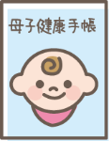
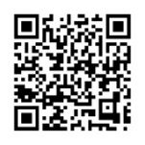
ចំពោះអាណាព្យាបាល
ដើម្បីចាក់វ៉ាក់សាំងកូវីដ-19
◎ដើម្បីចាក់វ៉ាក់សាំងលើកុមារ ចាំបាច់ត្រូវការការព្រមព្រៀងនិងវត្តមានរបស់អាណាព្យាបាល
នៅក្នុងការចាក់វ៉ាក់សាំង សូមធ្វើការសម្រេចចិត្តដោយផ្អែកលើឆន្ទៈរបស់អាណាព្យាបាលបន្ទាប់ពីបានស្វែងយល់ត្រឹមត្រូវទាំងអំពីប្រសិទ្ធភាពនិងហានិភ័យនៃផលរំខាននៃការចាក់វ៉ាក់សាំងការពារឆ្លង។ មិនមានការចាក់វ៉ាក់សាំងដោយគ្មានការព្រមព្រៀងពីអាណាព្យាបាលទេ។
ហាមឃាត់ចំពោះការបង្ខិតបង្ខំឲ្យអ្នកជុំវិញចាក់ ឬទង្វើរើសអើងចំពោះអ្នកដែលមិនបានចាក់។
◎នៅថ្ងៃចាក់វ៉ាក់សាំង សូមភ្ជាប់មកជាមួយនូវសៀវភៅសុខភាពមាតា និងទារក​ ប្រសិនបើអាច
ចំពោះការចាក់វ៉ាក់សាំងរបស់កុមារ ប្រវត្តិនៃការចាក់វ៉ាក់សាំងគឺត្រូវបានកត់ត្រានៅក្នុងសៀវភៅសុខភាពមាតានិងទារក ដូច្នេះនៅថ្ងៃចាក់ សូមភ្ជាប់មកជាមួយនូវសៀវភៅសុខភាពមាតានិងទារក ប្រសិនបើមាន។
ក្រៅពីនេះ សូមកុំភ្លេចភ្ជាប់ឯកសារមួយឈុតក្នុងស្រោមសំបុត្រដែលដាក់សេចក្តីជូនដំណឹងនេះ និងឯកសារបញ្ជាក់អត្តសញ្ញាណសាមីខ្លួន(ប័ណ្ណលេខសំគាល់អត្តសញ្ញាណ ប័ណ្ណធានារ៉ាប់រងសុខភាពជាដើម)។
◎បើមានចម្ងល់ឬការព្រួយបារម្ភអំពីវ៉ាក់សាំង សូមពិគ្រោះជាមួយគ្រូពេទ្យប្រចាំខ្លួនជាដើម
អំពីគម្លាតនៃការចាក់រវាងវ៉ាក់សាំងកូវីដ-19 នឹងវ៉ាក់សាំងប្រភេទផ្សេង សូមពិគ្រោះជាមួយគ្រូពេទ្យប្រចាំខ្លួន។ ជាគោលការណ៍គឺមិនអាចចាក់វ៉ាក់សាំងប្រភេទផ្សេងទៀតនៅពេលដំណាលគ្នា មុនឬក្រោយគ្នា ក្នងអំឡុង២សប្ដាហ៍ឡើយ។ ម្យ៉ាងទៀត ករណីមានចម្ងល់ឬការព្រួយបារម្ភអំពីវ៉ាក់សាំង ក៏ដូចជាករណីកូនអ្នកមានជំងឺប្រចាំកាយផ្សេងៗ សូមពិគ្រោះជាមួយគ្រូពេទ្យប្រចាំខ្លួនឲ្យបានត្រឹមត្រូវ។
កន្លែងពិគ្រោះយោបល់
◎កន្លែងពិគ្រោះយោបល់ពាក់ព័ន្ធនឹងវ៉ាក់សាំងកូវីដ-19
បើមានភាពមិនប្រក្រតីក្រោយចាក់វ៉ាក់សាំងរួច
ស្ថាប័នវេជ្ជសាស្ត្រឬគ្រូពេទ្យប្រចាំខ្លួនដែលអ្នកបានទៅចាក់វ៉ាក់សាំង បញ្ជរការិយាល័យក្រុងស្រុកខណ្ឌឃុំសង្កាត់ភូមិឬរាជធានីខេត្ត
ការសាកសួរព័ត៌មានពាក់ព័ន្ធការចាក់វ៉ាក់សាំងទាំងមូល
បញ្ជរការិយាល័យក្រុងស្រុកខណ្ឌឃុំសង្កាត់ភូមិ
◎អំពីប្រព័ន្ធជំនួយចំពោះការរងផលប៉ះពាល់សុខភាពដោយសារការចាក់វ៉ាក់សាំងបង្ការ
នៅក្នុងការចាក់វ៉ាក់សាំងបង្ការ អាចមានករណីកើតមានផលប៉ះពាល់សុខភាព(កើតជំងឺ ឬបន្សល់នូវពិការភាព)។ វាគឺកម្របំផុតប៉ុន្តែក៏មិនអាចបំបាត់ចោលទាំងស្រុងបានដែរ ហេតុនេះប្រព័ន្ធជំនួយត្រូវបានបង្កើតឡើង។
ចំពោះករណីកើតមានផលប៉ះពាល់សុខភាពដោយសារការចាក់វ៉ាក់សាំងបង្ការវីរុសកូវីដ-19នេះ គឺនឹងអាចទទួលបានជំនួយ(ការផ្តល់អត្ថប្រយោជន៍ចំណាយព្យាបាលនិងប្រាក់សោធននិវត្តន៍ពិការភាពជាដើម)ផ្អែកតាមច្បាប់ស្តីពីការចាក់វ៉ាក់សាំងបង្ការផងដែរ(*)។ ទាក់ទិនអំពីបែបបទដែលចាំបាច់ដើម្បីដាក់ពាក្យស្នើសុំ សូមប្រឹក្សាជាមួយរដ្ឋបាលក្រុងស្រុកខណ្ឌឃុំសង្កាត់ភូមិដែលមានសំបុត្រស្នាក់នៅរបស់អ្នក។
(*) ករណីផលប៉ះពាល់សុខភាពនោះត្រូវបានក្រសួងសុខាភិបាល ការងារនិងសុខុមាលភាពទទួលស្គាល់ថាបណ្តាលមកពីការចាក់វ៉ាក់សាំង ការផ្តល់អត្ថប្រយោជន៍នឹងត្រូវបានធ្វើឡើងតាមរយៈរដ្ឋបាលក្រុងស្រុកខណ្ឌឃុំសង្កាត់ភូមិ។ ការកំណត់ទទួលស្គាល់នេះ ត្រូវធ្វើឡើងដោយគណៈកម្មការត្រួតពិនិត្យទទួលស្គាល់ជំងឺនិងពិការភាពរបស់រដ្ឋ សិក្សាវិភាគហេតុ និងផល ដែលមានសមាសភាពដូចជាអ្នកជំនាញផ្នែកវ៉ាក់សាំងបង្ការ/ជំងឺឆ្លង/វេជ្ជសាស្ត្រ/ច្បាប់។
អ្នកខ្លះក៏ទទួលបានការចាក់វ៉ាក់សាំងរួច ចំណែកអ្នកខ្លះក៏មិនបានចាក់វ៉ាក់សាំង។ ទោះបីទទួលបានការចាក់វ៉ាក់សាំងរួចហើយក្ដី សូមបន្តអនុវត្តវិធានការបង្ការការឆ្លងដូចជា លាងដៃ/សម្លាប់មេរោគ ពាក់ម៉ាសឲ្យបានត្រឹមត្រូវ ដូចពេលកន្លងមក។
កន្លែងកកកុញ
ការប៉ះពាល់ជិតស្និទ្ធ
កន្លែងបិទជិត
ពាក់ម៉ាស
លាងដៃនឹងសាប៊ូ
សម្លាប់មេរោគម្រាមដៃ
សម្រាប់ព័ត៌មានលម្អិតអំពីប្រសិទ្ធភាពនិងសុវត្ថិភាពជាដើមនៃវ៉ាក់សាំងកូវីដ-19 ចំពោះកុមារ សូមមើលគេហទំព័រក្រសួងសុខាភិបាលការងារនិងសុខុមាលភាព។
សុខាភិបាលការងារនិងសុខុមាលភាព
វីរុសកូរ៉ូណា វ៉ាក់សាំង កុមារ
ស្វែងរក
ករណីមិនអាចមើលគេហទំព័រនេះបាន សូមប្រឹក្សាជាមួយរដ្ឋបាលក្រុងស្រុកខណ្ឌឃុំសង្កាត់ភូមិជាដើមដែលអ្នករស់នៅ។

Slide 4
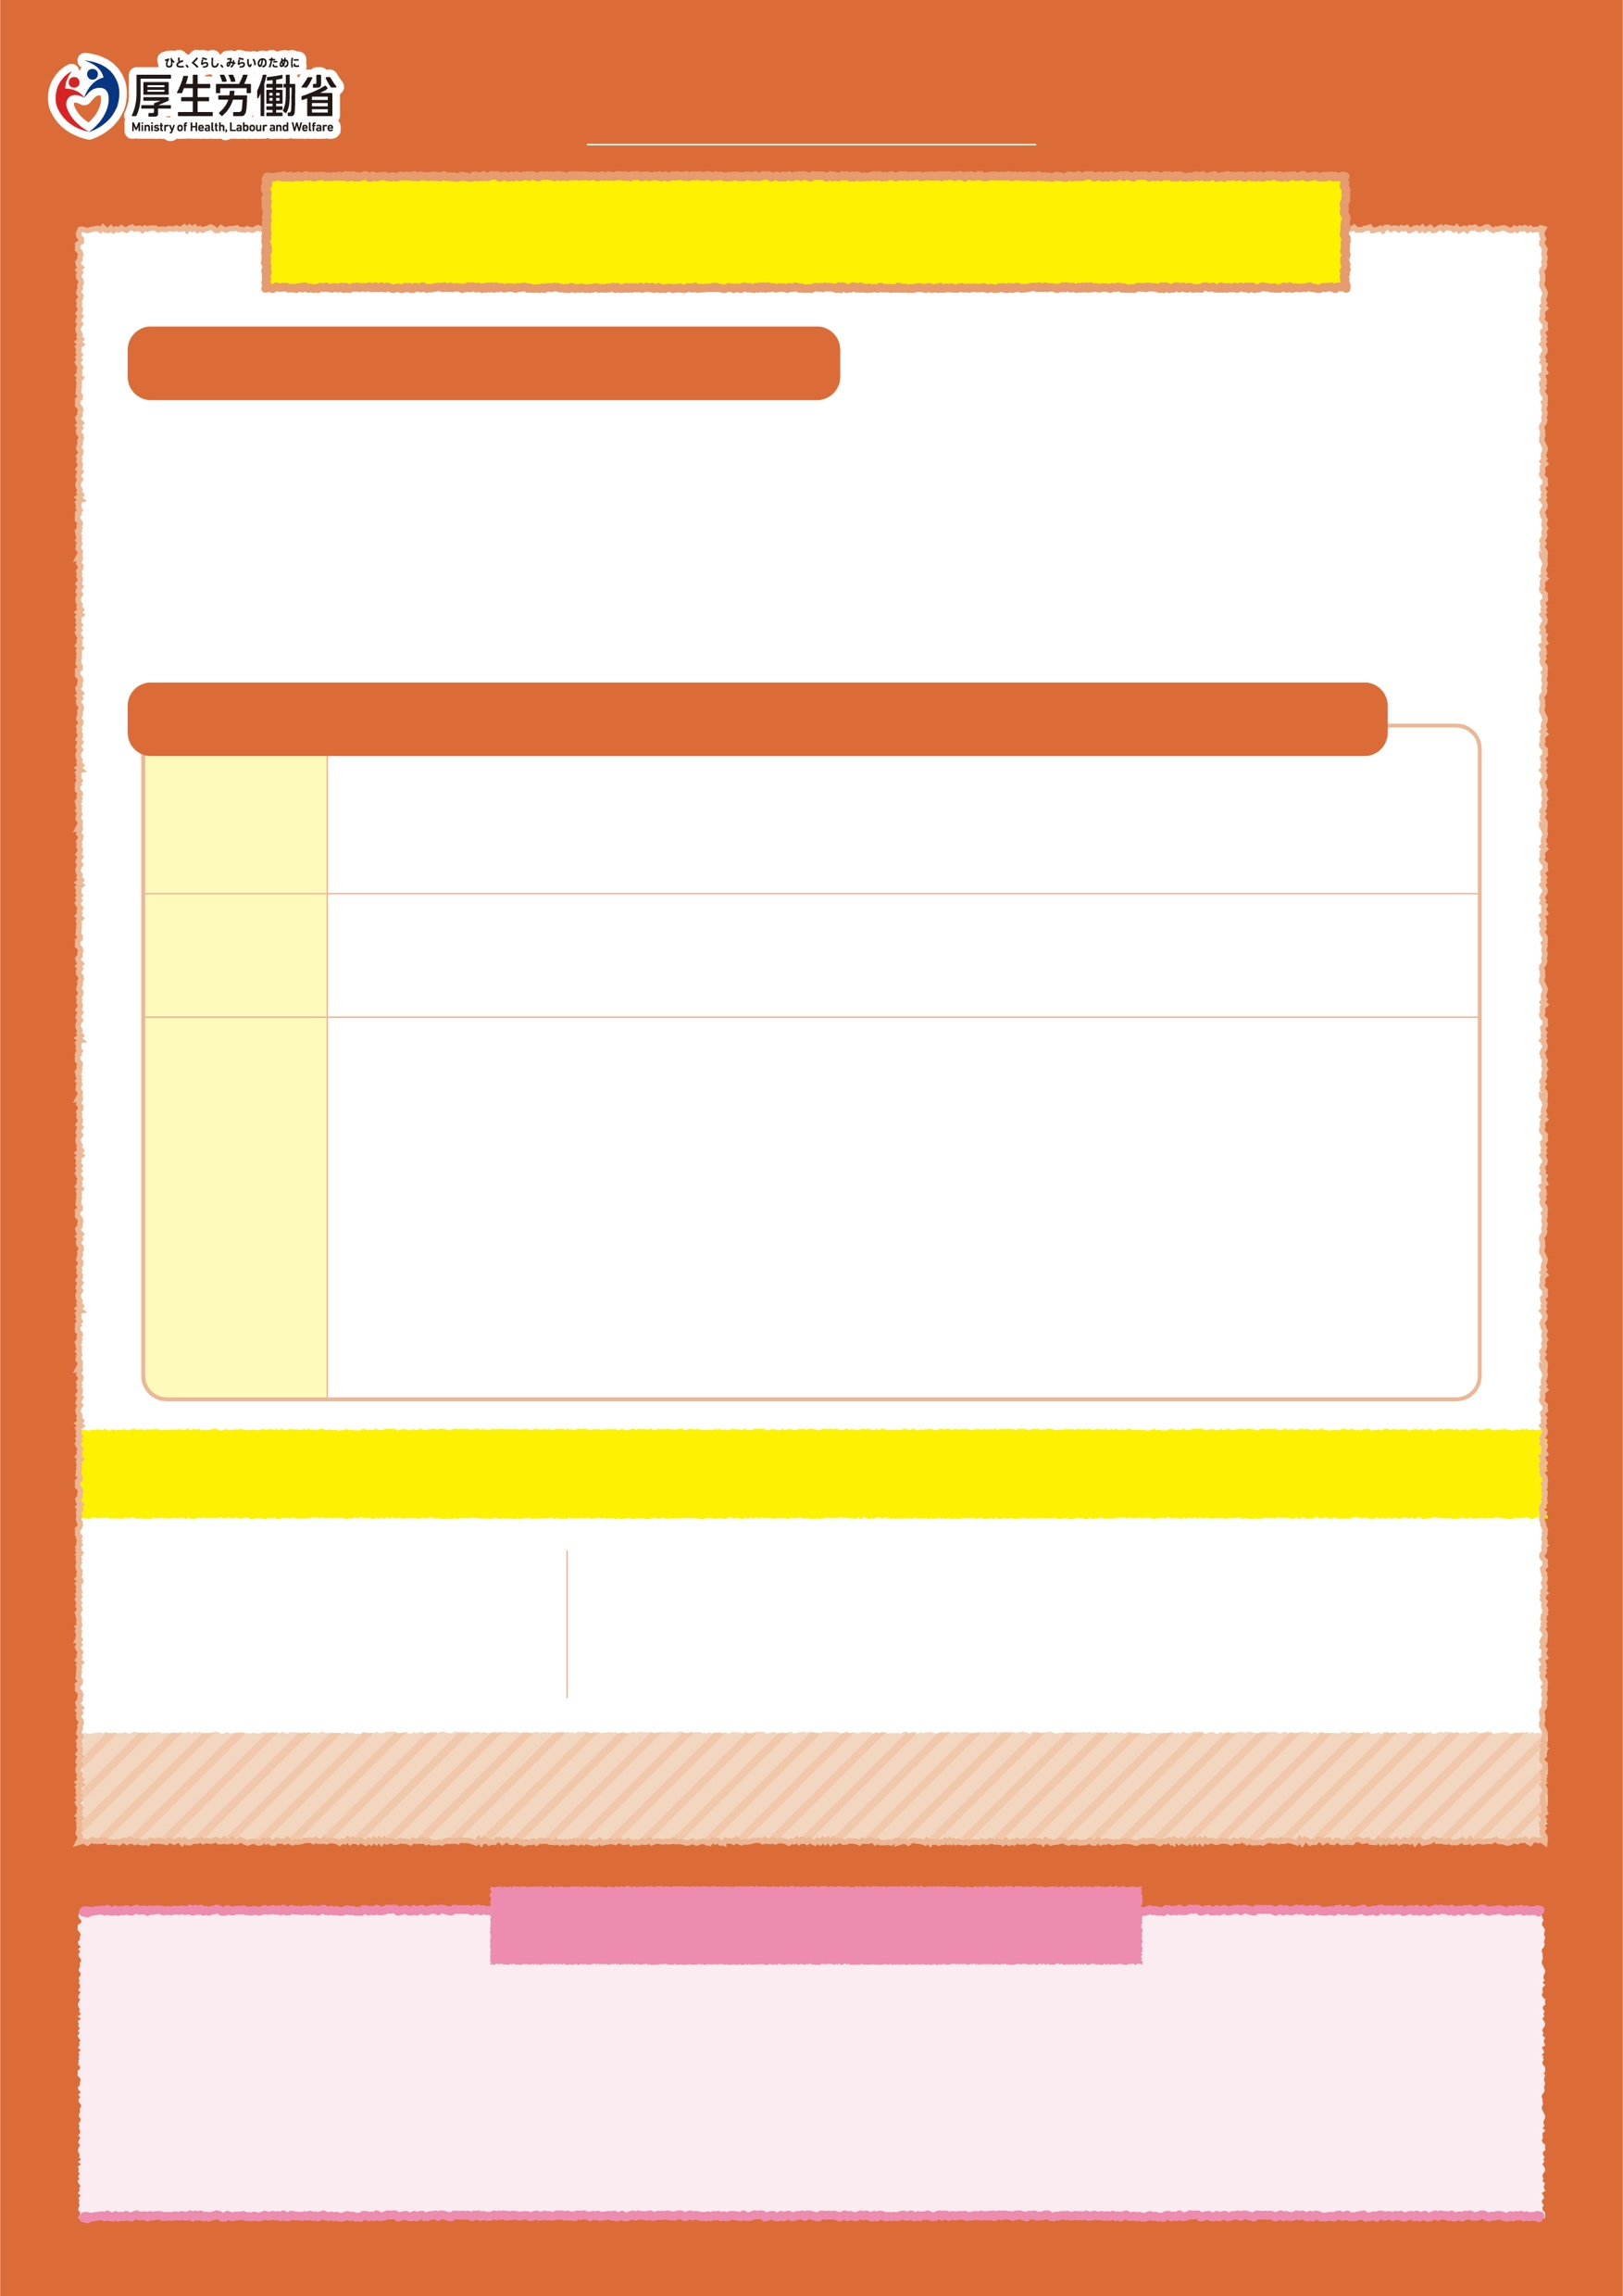
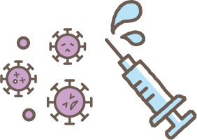
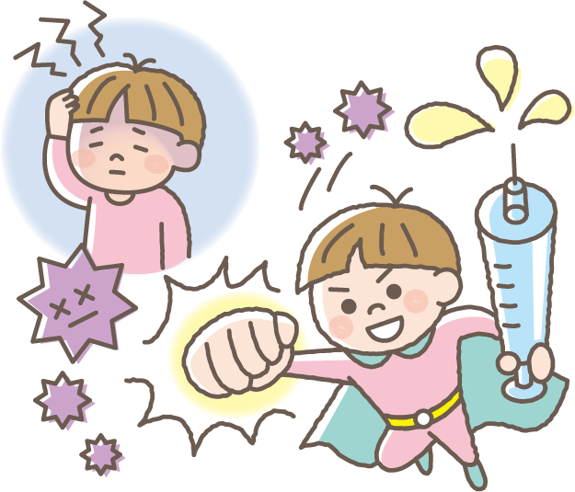
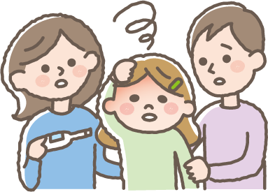
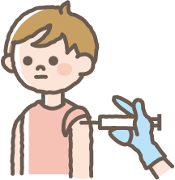
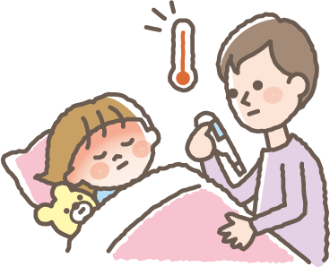
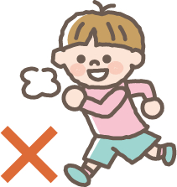
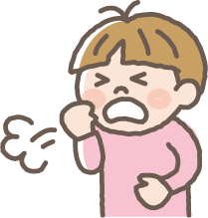
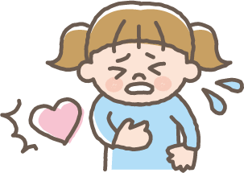
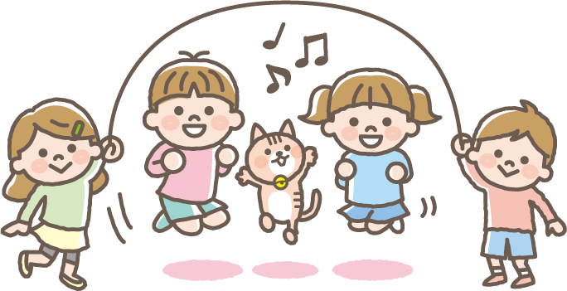
ចំពោះកុមារអាយុ 5-11 ឆ្នាំ
(ថ្ងៃទី10 ខែកុម្ភៈ ឆ្នាំ2022)​
សេចក្តីជូនដំណឹងអំពីការចាក់វ៉ាក់សាំងការពារកូវីដ-19​
ហេតុអ្វីត្រូវចាក់វ៉ាក់សាំងកូវីដ?
បើមេរោគកូវីដចូលក្នុងខ្លួនមនុស្ស ហើយគ្នាវាកើនឡើងច្រើន
វានឹងធ្វើឲ្យ ក្តៅខ្លួន អស់កម្លាំង ក្អក ពិបាកដកដង្ហើម ឈឺក្បាល ប្រែប្រួលការភ្លក់ដឹងរសជាតិជាដើម ហើយនឹងធ្វើឲ្យមិនស្រួលខ្លួន។
បើចាក់វ៉ាក់សាំង ខ្លួនយើងនឹងអាចត្រៀមខ្លួនវាយជាមួយមេរោគកូវីដ ដូច្នេះទោះមេរោគឆ្លងចូលក្នុងខ្លួនក៏ដោយ ក៏មិនងាយធ្វើឲ្យទៅជាមិនស្រួលខ្លួនដែរ។
ពេលចាក់វ៉ាក់សាំងកូវីដ តើគួរតែប្រយ័ត្ននឹងអ្វីខ្លះ?
មុនចាក់
បើក្តៅខ្លួនចាប់ពី 37.5℃ ឡើងទៅ ឬបើមិនស្រួលខ្លួន
គឺមិនអាចចាក់បានទេ ដូច្នេះសូមប្រាប់អ្នកផ្ទះ។
ពេលចាក់
វ៉ាក់សាំងនេះគឺចាក់នៅក្បែរស្មា។
សូមទៅចាក់ដោយពាក់អាវដែលងាយស្រួលលាត់ចេញស្មា។
◎ក្រោយចាក់វ៉ាក់សាំងរួច សូមអង្គុយចាំអោយបាន 15នាទីឡើងទៅ ដើម្បីតាមដានអាការៈផ្សេងៗ។
(ពេលខ្លះក៏អាចដល់ទៅ ៣០នាទីផងដែរ)
◎នៅថ្ងៃចាក់ អាចធ្វើសកម្មភាពដូចធម្មតាបាន ដូចជាងូតទឹកជាដើម ប៉ុន្តែសូមកុំហាត់ប្រាណខ្លាំង។
◎នៅពេលចាក់វ៉ាក់សាំង អាចនឹងចេញអាការៈមិនស្រួលខ្លួនដូចខាងក្រោម ប៉ុន្តែគេរកឃើញថាវានឹងបាត់ទៅវិញដោយខ្លួនឯង ក្នុងពេល2-3ថ្ងៃ។
ក្រោយចាក់រួច
◯ក្តៅខ្លួន ◯មិនស្រួលខ្លួន
◯អស់កម្លាំង ◯រាក
◯ឈឺក្បាល ◯រងាមិនស្រួលខ្លួន
បើមានអាការៈមិនស្រួលដូចខាងក្រោមនេះ សូមប្រាប់អ្នកផ្ទះឬមនុស្សធំដែលនៅជុំវិញ។
●ពេលចាក់ហើយភ្លាម
●នៅថ្ងៃចាក់ឬរយៈពេលប្រហែល4ថ្ងៃក្រោយចាក់ហើយ
◯រមាស់ខ្លួន
◯ក្អក
◯ក្តៅខ្លួន ◯ឈឺក្បាល ◯ឈឺទ្រូង ◯ពិបាកដកដង្ហើម
◯អស់កម្លាំង ◯រងាមិនស្រួលខ្លួន ◯ក្នុងទ្រូងឌុកឌាក់ៗ
សូមចាក់វ៉ាក់សាំងនេះ 2លើក ដោយទុកគម្លាត 3 សប្ដាហ៍។
រឿងសំខាន់ដែលចង់ឲ្យប្អូនៗធ្វើ។
មនុស្សមានផ្សេងៗគ្នា អ្នកខ្លះបានទទួលការចាក់វ៉ាក់សាំងបានលឿន ចំណែកអ្នកខ្លះក៏មានមូលហេតុផ្សេងៗដែលមិនអាចចាក់វ៉ាក់សាំងបានជាដើម។ សូមកុំយកហេតុផលនេះ ជាមូលហេតុក្នុងការនិយាយអាក្រក់ ឬធ្វើបាបអ្នកនៅជុំវិញជាដាច់ខាត។

